Slide 1


Slide 2

본 자료에는 인터넷에서 다운받아 사용한 그림이나 수식들이 일부 있으니 학습 외 다른 용도로 사용하거나 외부로 유출을 금해주시기 바랍니다.

Slide 3

CONTENTS
5.1
Introduction to Cybersecurity & CTF
5.2
Web Security & CTF
5.3
Network Security & Packet Analysis
5.4
Mini Project: Capture The Flag

Slide 4

01
Introduction to Cybersecurity & CTF

Slide 5


01
What is Cybersecurity?
Cybersecurity - 정보보안이란?
- 컴퓨터, 네트워크, 소프트웨어, 데이터 등을 허가되지 않은 접근이나 공격, 손상으로부터 보호하는 기술 및 활동.
- 정보보안의 목적은 단순히 해킹을 막는 것이 아니라 정보를 안전하게 보관하고, 정확하게 유지하며, 필요할 때 사용할 수 있도록 보장하는 것

Slide 6
01
What is Cybersecurity?
Cybersecurity - 정보보안이란?
- 일반적으로 해킹을 막거나 개인정보를 보호하는 기술로 알려져 있지만, 정보보안은 단순히 정보를 숨기는 것 이상의 목적을 가집니다.
예를 들어 온라인 은행 서비스에서는 다음과 같은 조건이 모두 충족되어야 합니다.
다른 사람이 내 계좌 정보를 함부로 열람할 수 없어야 합니다.
계좌의 잔액이나 거래 내역이 임의로 변경되어서는 안 됩니다.
필요한 순간에 정상적으로 계좌를 조회하고 거래할 수 있어야 합니다.
즉, 정보보안의 목적은 정보를 보호하는 동시에 시스템이 정확하고 안정적으로 동작하도록 유지하는 것

Slide 7
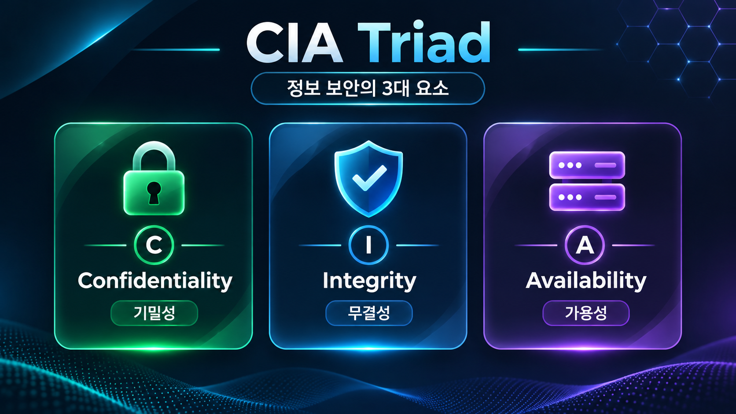
02
CIA Triad
정보보안의 3대 요소
- 정보보안의 핵심 목표는 기밀성(Confidentiality), 무결성(Integrity), 가용성(Availability)으로 구분할 수 있습니다.

Slide 8
02
CIA Triad
Confidentiality — 기밀성
허가된 사용자만 정보에 접근할 수 있도록 보호하는 것
학교 성적 관리 시스템에서는 학생이 자신의 성적만 조회할 수 있어야 합니다.
(다른 학생의 성적이나 개인정보를 무단으로 열람할 수 있다면 기밀성이 침해된 것.)
대표적인 보호 방법: 접근 권한 설정, 사용자 인증, 데이터 암호화

Slide 9
02
CIA Triad
Integrity — 무결성
데이터가 허가 없이 수정되거나 훼손되지 않도록 보호하는 것
학교에서 관리하는 시험 점수가 제삼자에 의해 임의로 변경되었다면 무결성이 침해된 것
무결성은 단순히 데이터를 보관하는 것이 아니라, 데이터가 의도한 상태로 정확하게 유지되는 것과 관련
대표적인 보호 방법: 변경 권한 제한, 무결성 검사, 감사 로그

Slide 10
02
CIA Triad
Availability — 가용성
사용자가 필요한 순간에 시스템이나 데이터에 정상적으로 접근하고 이용할 수 있도록 보장하는 것
학교 성적 조회 사이트가 장시간 작동하지 않아 학생들이 성적을 확인할 수 없다면 가용성에 문제가 발생한 것
대표적인 보호 방법: 서버 이중화, 백업, 장애 복구, 서비스 모니터링

Slide 11
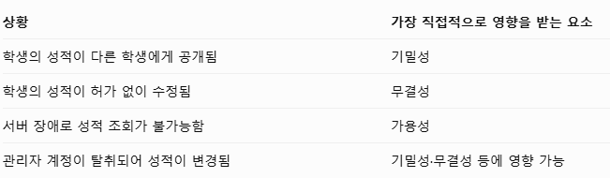
02
CIA Triad
Example — CIA Triad 판단

Slide 12
03
Real-World Cybersecurity Incidents
Case 01. SK텔레콤 침해사고 (2025)
- 2025년 4월 SK텔레콤에서 유심(USIM) 관련 정보가 유출되는 사이버 침해사고가 발생
- 같은 해 7월 발표된 정부의 최종 조사 결과에서는 악성코드 감염, 유심 관련 정보 유출, 계정 관리 및 주요 정보 보호의 문제점 등이 확인됨.
관련 보안 개념
- 중요 정보 유출과 기밀성
- 시스템 침입 및 악성코드
- 계정 관리와 접근 권한
- 침해사고 발생 후 증거 분석
해당 사례는 시스템이 외부 공격을 받았을 때 데이터뿐 아니라 사용자 신뢰와 서비스 운영 전반에 영향을 줄 수 있다는 점을 보여줌.

Slide 13
03
Real-World Cybersecurity Incidents
Case 02. Marks & Spencer 사이버 사고 (2025)
- 영국 유통기업 Marks & Spencer는 2025년 4월 사이버 사고에 대응하면서 일부 온라인 사이트와 앱의 주문 접수를 중단
관련 보안 개념
- 서비스 운영 중단과 가용성
- 기업 시스템의 복구 및 대응
- 사이버 사고가 정상적인 서비스에 미치는 영향

Slide 14
04
What is CTF?
Capture The Flag
CTF는 주어진 보안 문제를 해결하고 숨겨진 문자열인 Flag(플래그)를 획득하는 보안 학습 및 대회 방식.
CTF 문제에서는 파일, 프로그램, 웹사이트, 네트워크 패킷 등 다양한 분석 대상이 제공.
문제를 해결하는 과정에서 단서를 발견하고, 최종적으로 정답을 증명하는 Flag를 제출.
CTF에서는 일반적으로 다음과 같은 문자열을 사용함.
flag{example_message}

Slide 15
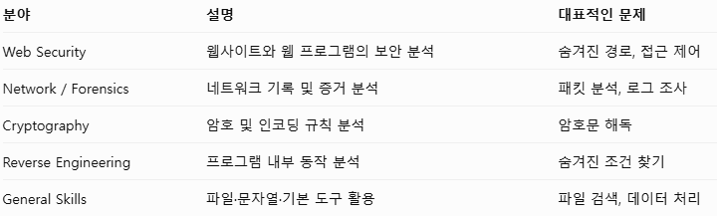
04
What is CTF?
CTF의 주요 분야

Slide 16
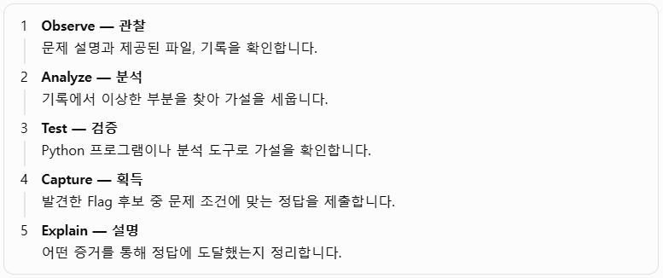
04
What is CTF?
CTF 문제 해결 과정

Slide 17
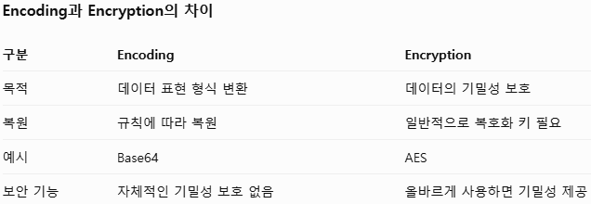
05
Practice 01 — Decode the Message
Mission — 숨겨진 메시지
NORTH HALL 연구소에서 수상한 문자열이 발견되었습니다.
메시지는 일반적인 문장처럼 보이지 않으며, Base64 방식으로 인코딩된 것으로 추정됩니다.
(Python을 사용하여 메시지를 복원해야 합니다.)
Encoding — 인코딩이란?
인코딩(Encoding)은 데이터를 정해진 규칙에 따라 다른 형태로 변환하는 과정
Base64는 데이터를 문자로 표현하기 위한 인코딩 방식으로, 문자열을 다른 형태로 변환하거나 복원할 때 사용됨.

Slide 18
05
Practice 01 — Decode the Message
Python Example — Base64 Decoding
import base64
encoded = "SGVsbG8=“
# Base64 데이터를 원래 바이트 데이터로 복원
decoded = base64.b64decode(encoded)
# 복원된 바이트 데이터를 문자열로 변환
print(decoded.decode("utf-8"))
Hello

Slide 19
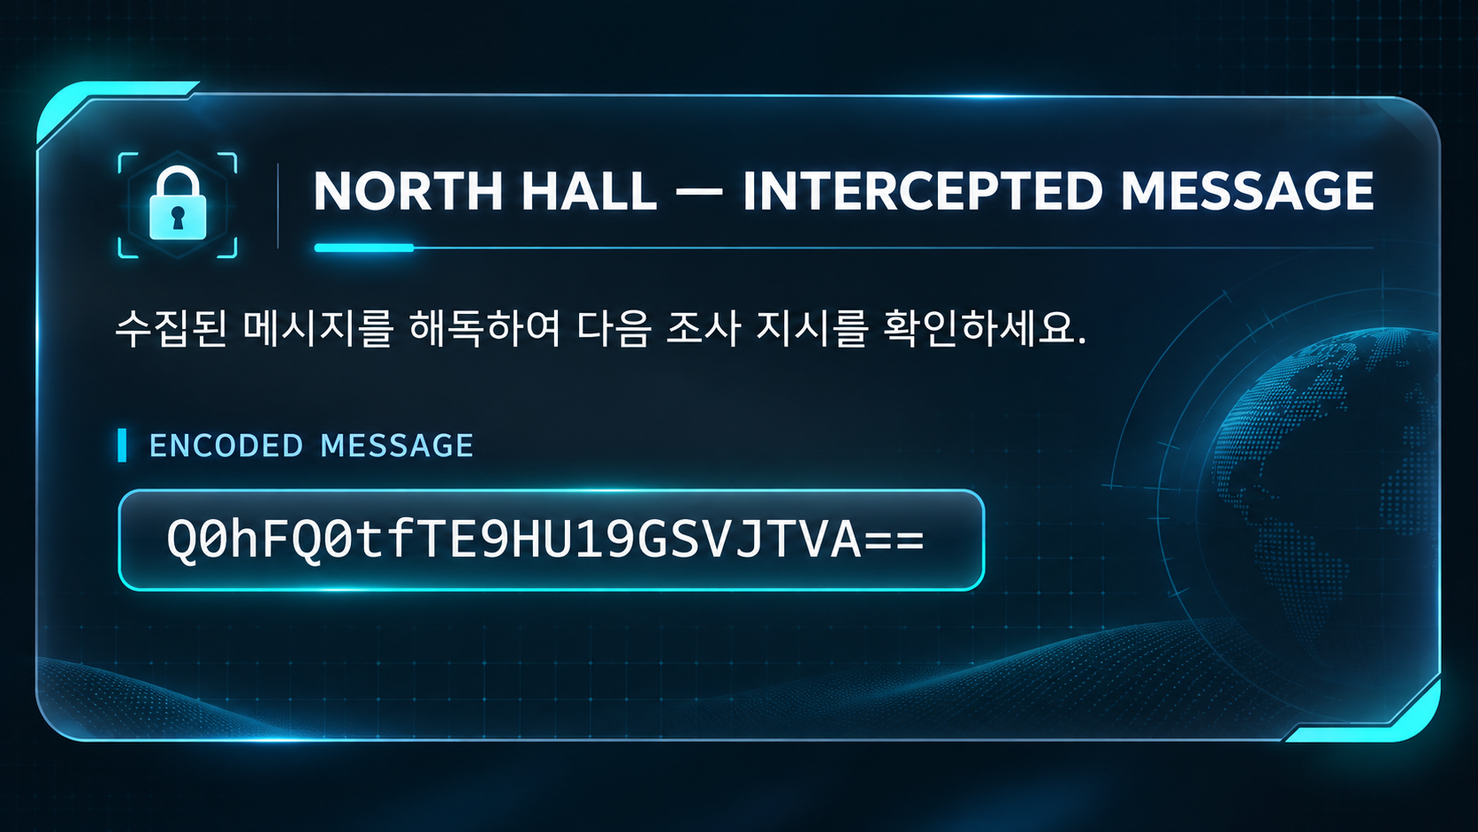
05
Practice 01 — Decode the Message
CTF Challenge — Decode the Message

Slide 20

06
Practice 02 — FIRST TRACE
Mission — 첫 번째 흔적
NORTH HALL 연구소의 야간 서버에서 세 건의 접근 기록이 발견되었습니다.
연구소의 조사 결과, 일부 계정이 제한된 자료에 접근하려 한 흔적이 확인되었습니다.
그러나 모든 접근 기록이 실제 보안 사고를 의미하는 것은 아닙니다. 정상적인 접근 기록도 있고, 서버가 성공적으로 차단한 요청도 존재합니다.
접근 정책을 위반한 사건을 찾아내고, 해당 기록과 연결된 메모에서 Flag를 획득하세요.
python inspect_events.py

Slide 21
07
Evidence Analysis
Mission — 의심스러운 이벤트 자동 탐지
서버 로그의 policy가 DENY이면서 실제 result가 ALLOW인 이벤트를 찾아야 합니다. 다음 코드의 TODO를 완성해 보세요.
import csv
with open(
"evidence/events.csv",
encoding="utf-8",
newline=""
) as file:
events = list(csv.DictReader(file))
for event in events:
# TODO: 차단되어야 할 요청이 허용되었는지 검사
if ______________________________:
print("Suspicious:", event["event_id"])

Slide 22
07
Evidence Analysis
Mission — 의심스러운 이벤트 자동 탐지
요구사항
policy가 DENY인 이벤트만 확인
result가 ALLOW인 이벤트만 출력
두 조건을 모두 만족하는 이벤트 ID 출력

Slide 23
07
Evidence Analysis
Mission — 의심스러운 이벤트 자동 탐지
import csv
with open(
"evidence/events.csv",
encoding="utf-8",
newline=""
) as file:
events = list(csv.DictReader(file))
for event in events:
if (
event["policy"] == "DENY"
and event["result"] == "ALLOW"
):
print("Suspicious:", event["event_id"])

Slide 24
02
Web Security & CTF

Slide 25
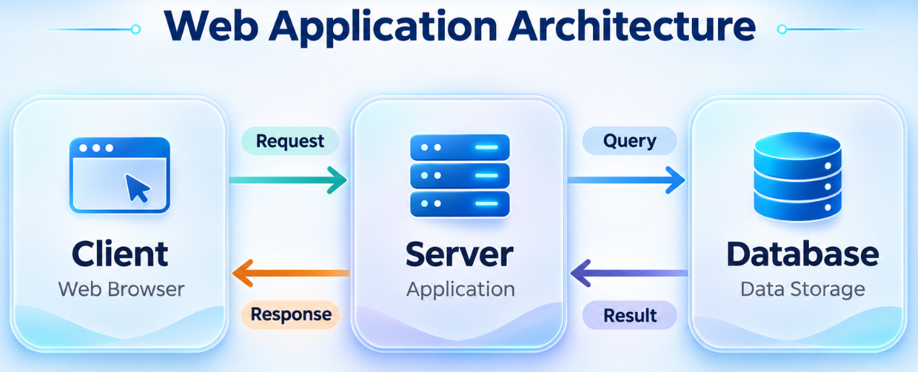
01
How Web Communication Works
웹사이트는 어떻게 동작하는가?
웹사이트는 사용자가 브라우저를 통해 필요한 정보를 요청하면, 서버가 해당 요청을 처리하고 결과를 반환하는 방식으로 동작합니다.
이 과정에는 크게 세 가지 요소가 사용되는데

Slide 26
01
How Web Communication Works
Client — 클라이언트
서버에 데이터나 기능을 요청하는 프로그램
대표적으로 Chrome, Edge와 같은 웹 브라우저가 있음
사용자가 로그인 버튼을 클릭하거나, 게시글을 조회하거나, 상품을 검색하는 행위가 Client에서 시작됨.

Slide 27
01
How Web Communication Works
Server — 서버
Client의 요청을 받아 필요한 작업을 수행한 후 결과를 전달하는 시스템
서버는 요청받은 데이터가 존재하는지 확인하거나, 로그인한 사용자가 해당 정보를 조회할 권한을 가지고 있는지 검사할 수 있다.

Slide 28
01
How Web Communication Works
Database — 데이터베이스
웹사이트에서 사용하는 데이터를 저장하고 관리하는 시스템
사용자 계정, 게시글, 상품 정보, 성적 등의 데이터를 보관하는 데 사용됨.

Slide 29
01
How Web Communication Works
Example — 학교 성적 조회
학생이 온라인 성적 관리 시스템에 접속하여 자신의 성적을 확인하는 상황
1. 학생이 브라우저에서 성적 조회 버튼을 클릭합니다.
2. 브라우저가 서버에 성적 조회를 요청합니다.
3. 서버가 사용자의 로그인 상태와 접근 권한을 확인합니다.
4. Database에서 해당 학생의 성적을 조회합니다.
5. 서버가 조회 결과를 브라우저에 전달합니다.
6. 브라우저가 성적을 화면에 표시합니다.
보안 관점에서 생각해 보기
학생 A가 학생 B의 성적을 요청한다면 어떻게 처리해야 할까?

Slide 30
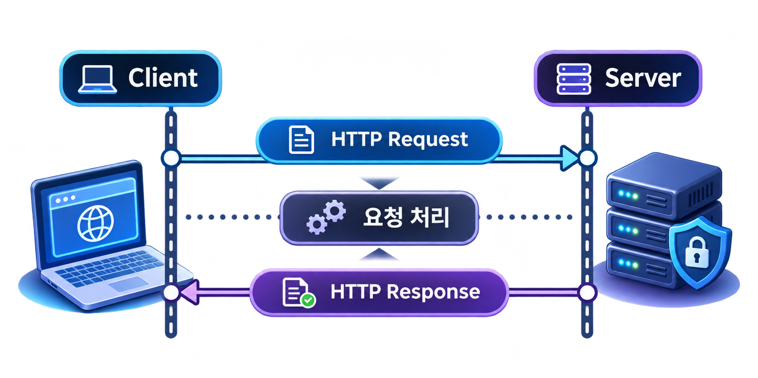
02
Understanding HTTP & HTTPS
HTTP — Hypertext Transfer Protocol
HTTP는 Client와 Server가 웹에서 정보를 교환할 때 사용하는 통신 규칙(Protocol).
웹페이지를 불러오거나, 게시글을 조회하거나, 로그인 정보를 전송하는 등의 작업에 사용됨.
HTTP 통신은 기본적으로 요청(Request)과 응답(Response)으로 구성.

Slide 31
02
Understanding HTTP & HTTPS
HTTP — Hypertext Transfer Protocol
HTTP Request — 요청
Client가 서버에 전달하는 메시지. 어떤 데이터를 조회하거나 어떤 작업을 수행할 것인지에 대한 정보가 포함된다.
HTTP Response — 응답
서버가 Client의 요청을 처리한 후 반환하는 메시지. 응답에는 작업의 성공·실패 여부와 실제 데이터 등이 포함될 수 있음.

Slide 32
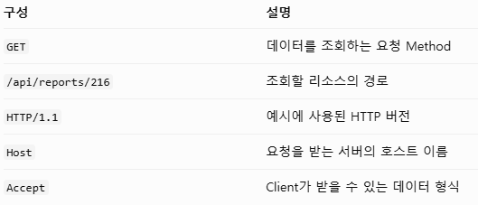
02
Understanding HTTP & HTTPS
HTTP Request Example
다음은 특정 보고서의 정보를 요청하는 HTTP/1.1 형식의 메시지입니다.
GET /api/reports/216 HTTP/1.1
Host: lab.example
Accept: application/json

Slide 33
02
Understanding HTTP & HTTPS
HTTP Response Example
서버에서 해당 보고서를 반환했다고 가정.
HTTP/1.1 200 OK
Content-Type: application/json
{
"report_id": 216,
"owner": "intern-216",
"title": "Daily Report“
}

Slide 34
02
Understanding HTTP & HTTPS
HTTP Response Example
HTTP Response는 다음과 같이 구분됨.
Status Line
HTTP/1.1 200 OK
서버가 요청을 어떻게 처리했는지 나타냄.
Response Body
{
"report_id": 216,
"owner": "intern-216"
}
서버가 Client에게 전달하는 실제 데이터

Slide 35
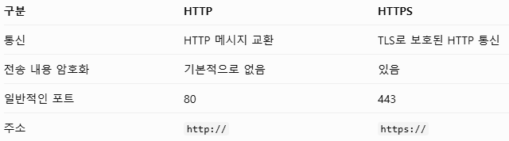
02
Understanding HTTP & HTTPS
HTTP와 HTTPS의 차이
HTTPS는 통신 과정에서 데이터가 도청되거나 변조되는 위험을 줄임.

Slide 36
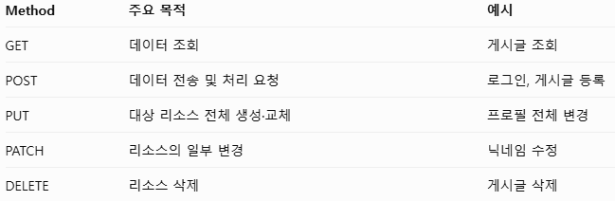
03
HTTP Analysis
HTTP Methods
HTTP Method는 서버에 요청하는 작업의 종류를 나타냄.

Slide 37
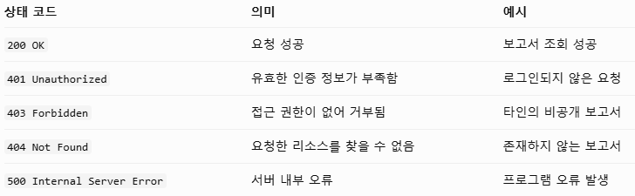
03
HTTP Analysis
HTTP Status Codes
HTTP 응답에는 서버의 처리 결과를 나타내는 상태 코드(Status Code)가 포함됨.
401: 인증 정보가 없거나 유효하지 않아 요청을 처리할 수 없는 상태
403: 서버가 요청을 이해했지만 해당 작업을 허용하지 않는 상태
서비스에 따라 비공개 리소스의 존재를 숨기기 위해 403 대신 404를 반환하기도 함.

Slide 38
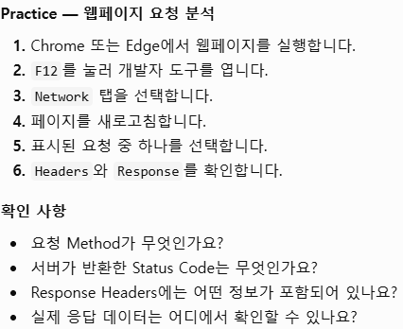
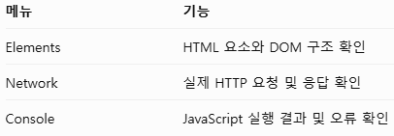
03
HTTP Analysis
Browser Developer Tools
브라우저 개발자 도구(Developer Tools)는 웹페이지의 구조와 통신 내용을 확인할 수 있는 기능

Slide 39
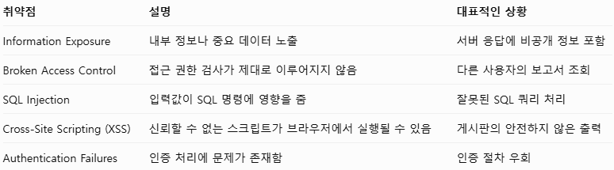
04
Web Security Vulnerabilities
Web Security — 웹 보안이란?
웹 보안(Web Security)은 웹사이트와 웹 애플리케이션을 대상으로 발생할 수 있는 정보 유출, 무단 접근, 데이터 변조 등의 위험을 방지하는 기술과 활동을 의미함.
웹사이트에서 발생하는 보안 취약점은 다양한 형태로 나타날 수 있음.

Slide 40
04
Web Security Vulnerabilities
Information Exposure — 정보 노출
정보 노출은 웹사이트가 사용자에게 제공해서는 안 되는 정보를 외부로 전달하는 문제로, 대표적으로 다음과 같은 상황이 있습니다.
- 서버의 내부 파일 경로가 공개됩니다.
- 비공개 파일의 내용이 인증 없이 반환됩니다.
- 개발 중 사용하던 비밀 정보가 HTML이나 JavaScript에 남아 있습니다.
- 오류 메시지에 불필요한 시스템 정보가 포함됩니다.
Example — HTTP Response에 남겨진 정보
HTTP/1.1 200 OK
Content-Type: text/html
X-Lab-Server: Research-Gateway
Link: </help/system-guide>; rel="help"

Slide 41
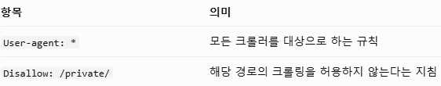
04
Web Security Vulnerabilities
robots.txt
웹사이트에는 robots.txt라는 파일이 존재할 수 있습니다.
이 파일은 검색 엔진의 크롤러(Crawler)가 어떤 경로를 탐색할 수 있는지 안내하는 데 사용됩니다.
User-agent: *
Disallow: /private/
robots.txt는 파일 접근을 차단하는 보안 기능이 아닙니다.
Disallow가 설정되어 있더라도 해당 경로에 대한 실제 접근은 별도의 서버 보안 정책에 따라 결정됩니다. (Google의 공식 문서에서도 robots.txt를 비공개 자료의 보호 수단으로 사용해서는 안 된다고 안내하고 있습니다.)

Slide 42

05
Coding Practice — Broken Access Contro
Broken Access Control — 접근 제어 오류
접근 제어(Access Control)는 사용자가 허가된 정보와 기능에만 접근할 수 있도록 제한하는 보안 기능입니다.
예를 들어 학생 A는 자신의 성적을 조회할 수 있지만, 다른 학생의 비공개 성적을 조회해서는 안 됩니다.
즉, 로그인에 성공했다고 해서 모든 데이터에 접근할 권한이 생기는 것은 아니라는 것.

Slide 43
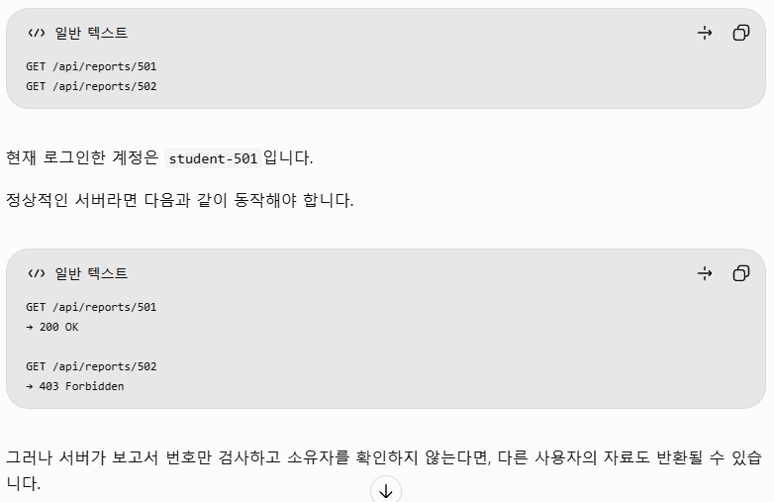
05
Coding Practice — Broken Access Contro
IDOR — Insecure Direct Object Reference
IDOR은 사용자가 직접 지정할 수 있는 객체 식별자를 이용할 때, 서버의 권한 검사가 부족하여 허가되지 않은 데이터에 접근할 수 있는 문제입니다. 다음과 같은 보고서 조회 기능이 있다고 가정합니다.

